Slide 1
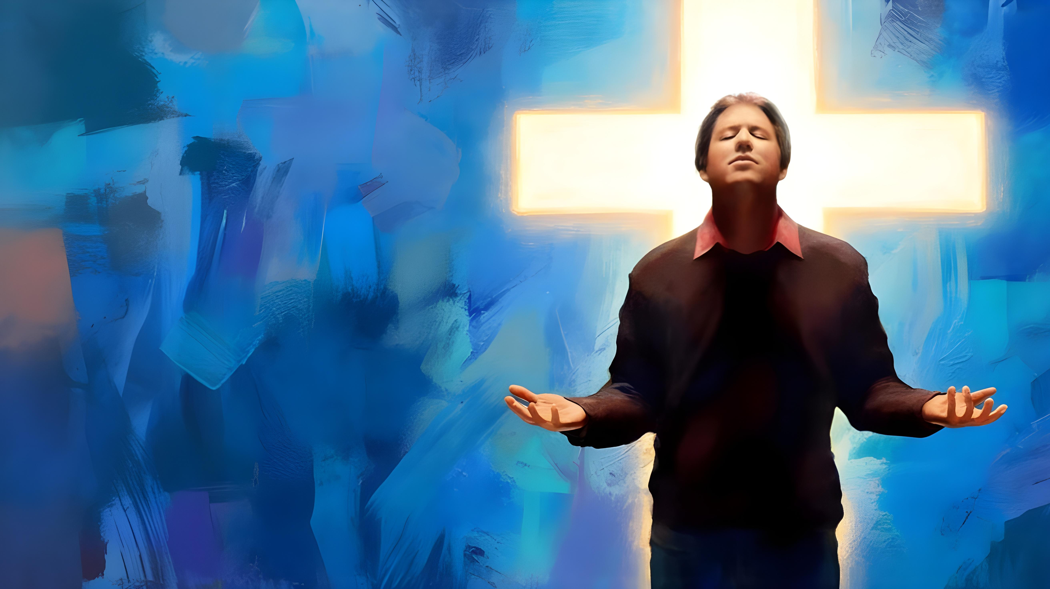
ПОВНОТА
В
ХРИСТІ
Урок 10 за 7 березня 2026

Slide 2
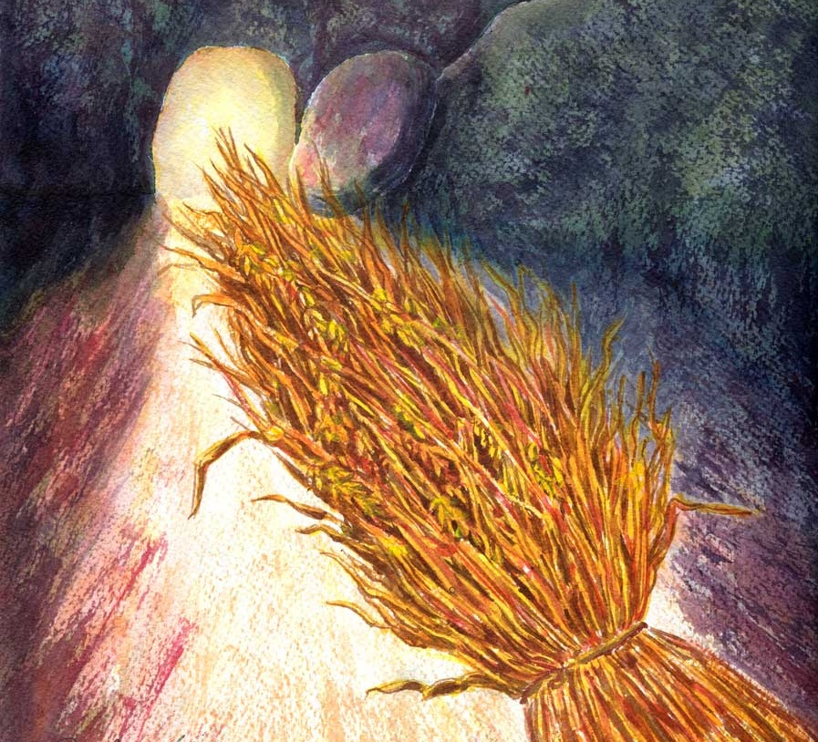
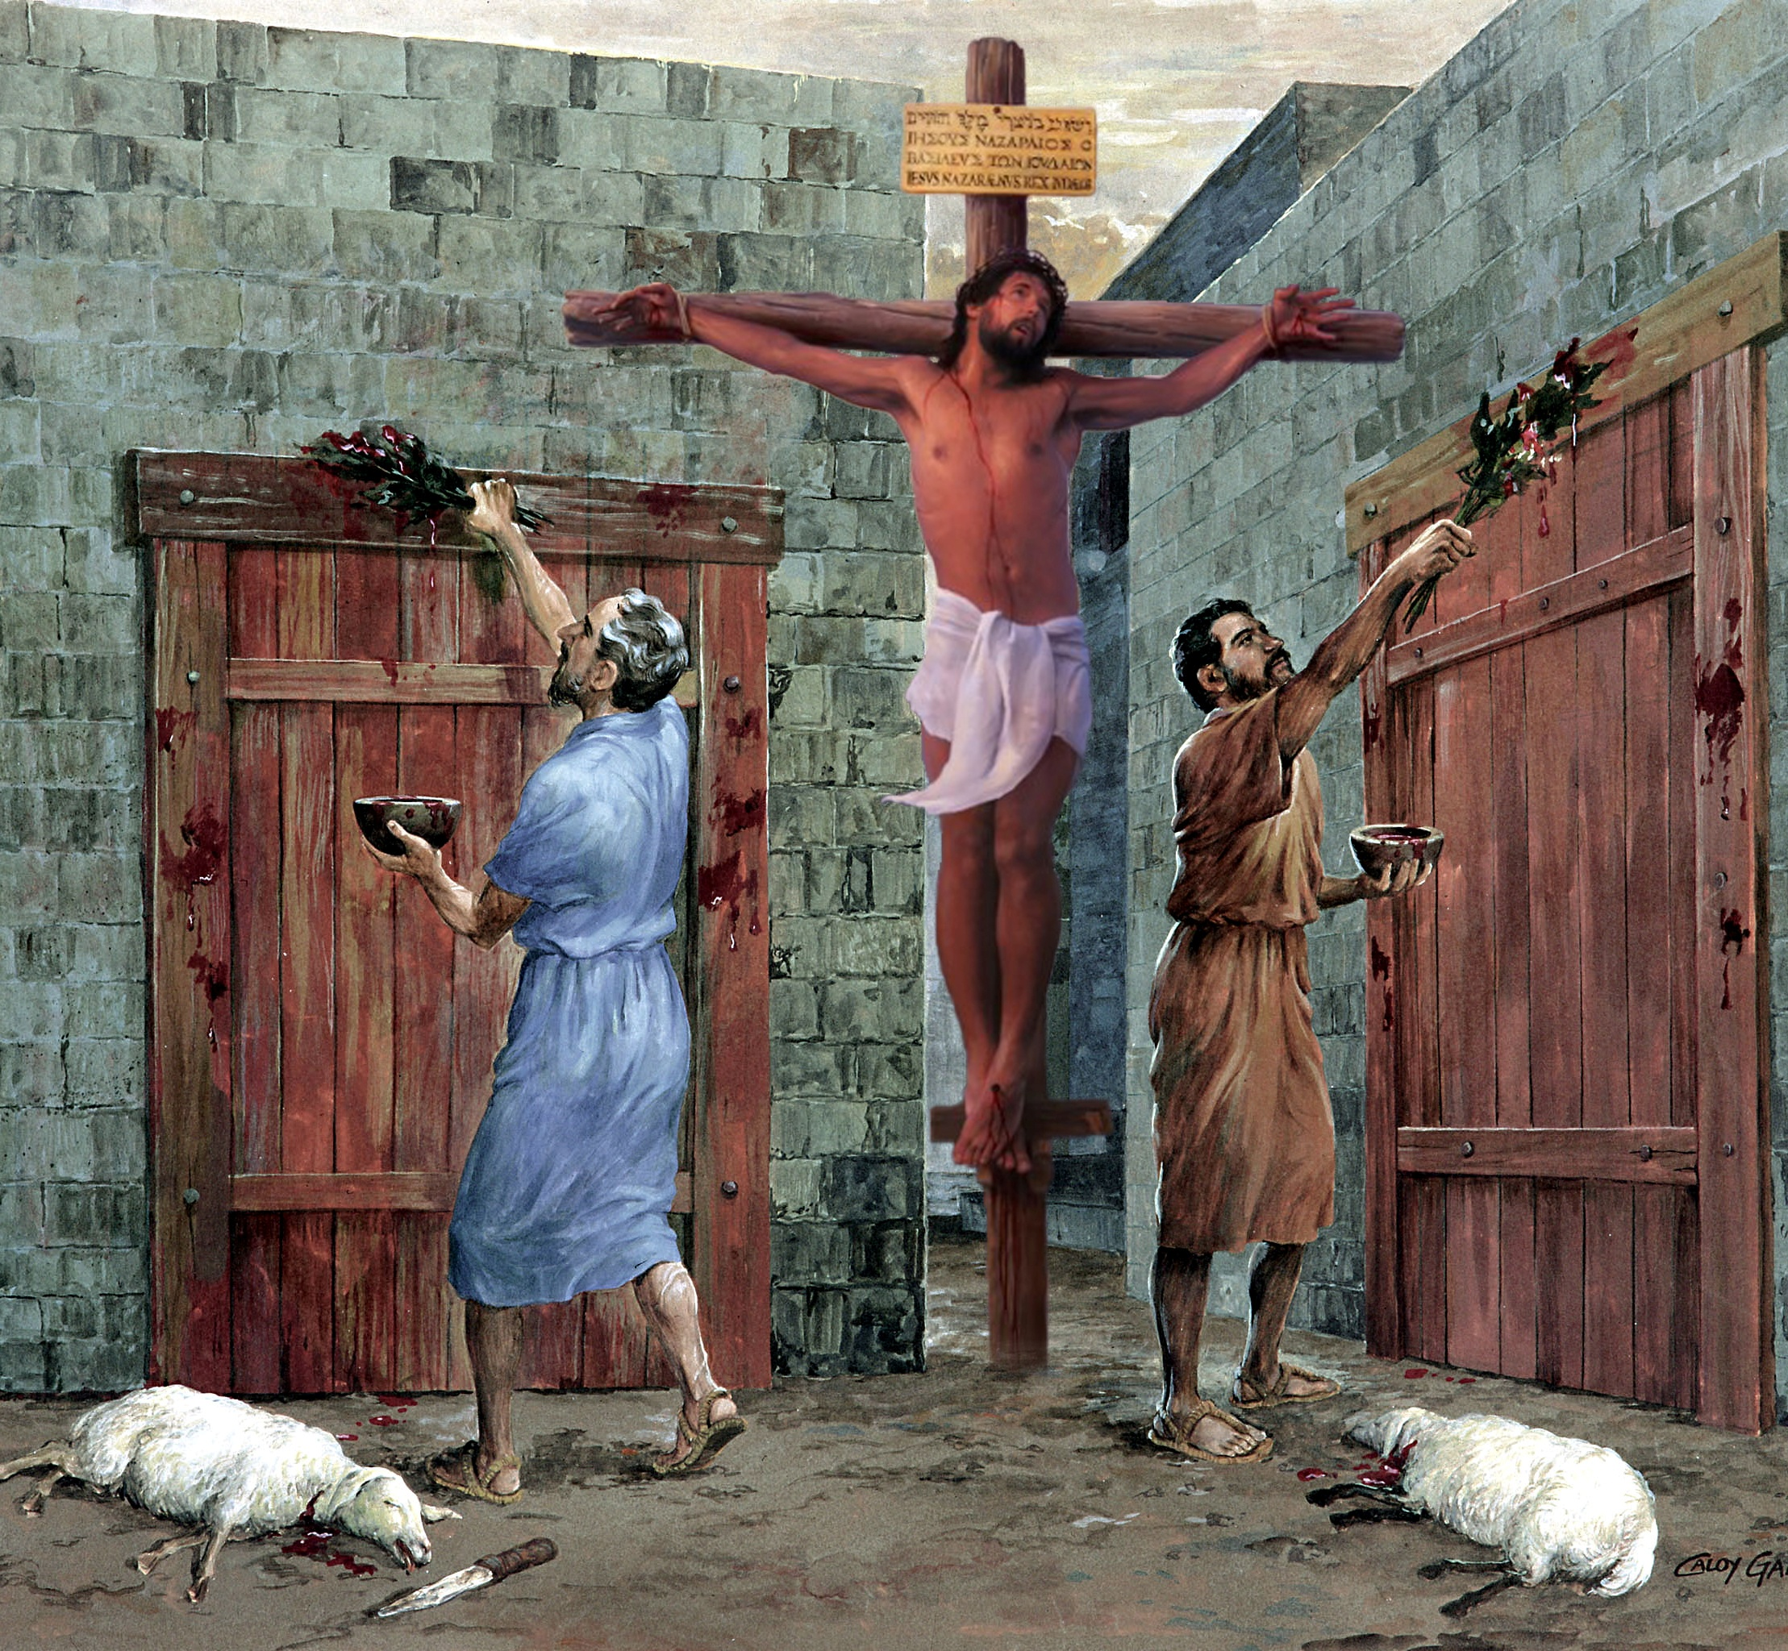

«Тому нехай ніхто не судить вас за їжу чи за напій, чи за участь у святі, чи за новомісяччя, чи за суботу, Адже це лише тінь майбутнього, а тіло — Христове». Колосян 2:16, 17

Slide 3

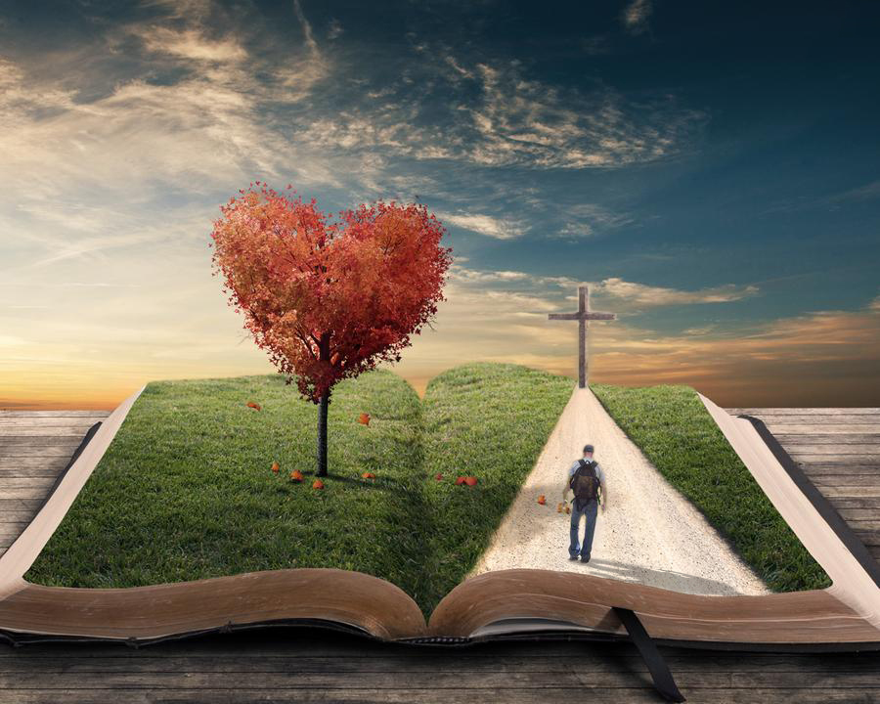








Віра в Ісуса приносить нам великі блага. Окрім прощення наших гріхів, ми отримуємо втіху, мудрість та багато іншого.
Павло закликає нас вкорінитися в цій вірі, щоб ми могли бути деревами, що приносять добрі плоди для Царства Божого.
Воно також застерігає нас про те, як нам слід пускати коріння: не на основі людських філософій та теорій, а лише на живому Слові Божому.
Переваги віри :
  Втіха, похвала та наказ (Колосян 2:1-5)
  Вкоріненні у Христі (Колосян2:6-8)
  Запис постанов прибитих до хреста (Колосян 2:9-15)
Проблеми які підривають віру:
  Свята, новомісяччя та суботи (Колосян 2:16-19)
  Заповіді людей (Колосян 2:20-23)

Slide 4


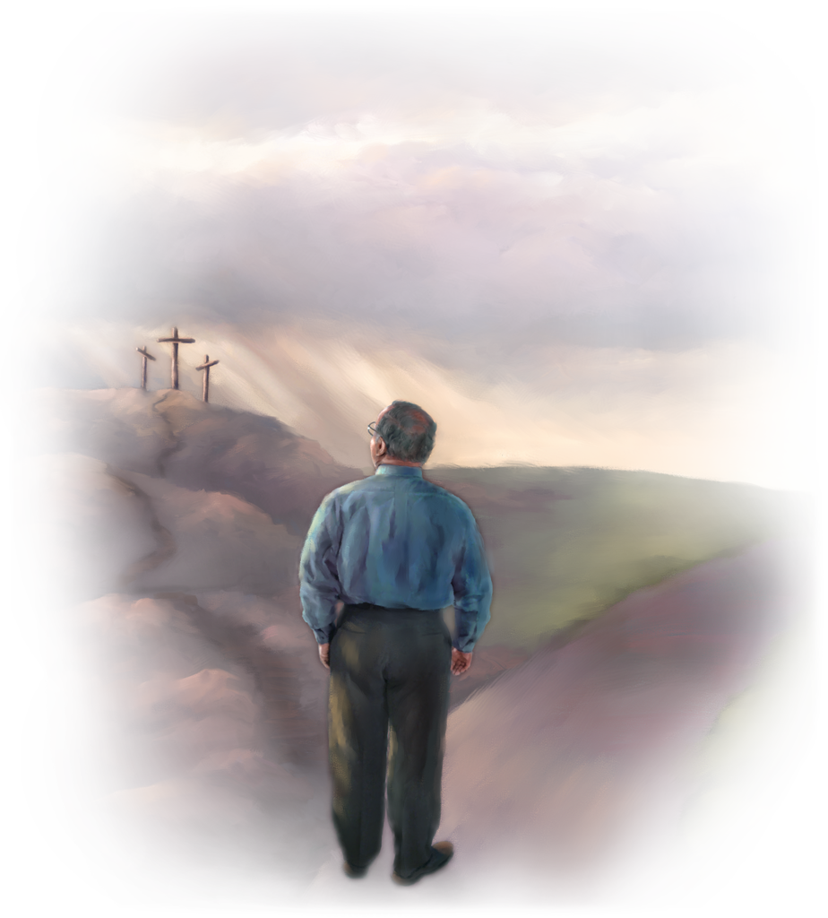
ПЕРЕВАГИ ВІРИ

Slide 5

Де знаходиться мудрість? Де мешкає розум?
(Йов 28:12)
У Христі заховані всі скарби мудрості та знання. (Колосян 2:3)

Slide 6

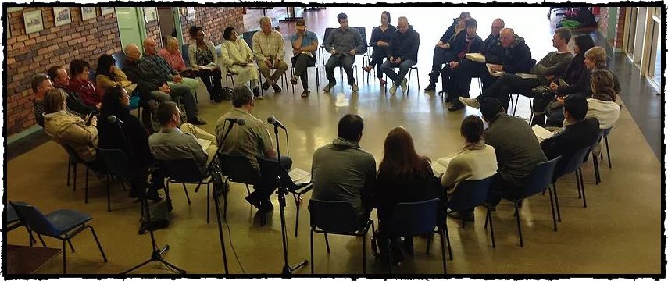
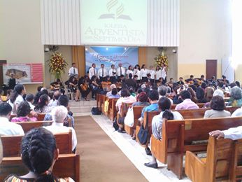
ВТІХА, ПОХВАЛА ТА НАКАЗ
“Бо хоч я і далеко від вас тілом, але духом я з вами; і радію, спостерігаючи за вашим порядком і твердістю вашої віри в Христа.” (Колосян 2:5)
Хоча він особисто не знав церкви в Колосах, Павло знав, що їй загрожують хибні вчення (Кол. 2:1, 4).
З цієї причини він пише їм з трьома чіткими цілями, які допоможуть їм впоратися з цією небезпекою (Кол. 2:2):
заохотити їх
залишайтеся об'єднаними любов'ю
і мати всі багатства, що походять від переконання та розуміння
Таким чином вони пізнають таємницю Бога, тобто Христа.
Перш ніж визначити хибні доктрини, колосянам слід подвоїти похвалу: вони мають добрий порядок і тверді у вірі (Кол. 2:5).
«Порядок», про який тут говорить Павло, означає порядок у богослужінні та в різних видах діяльності церкви. Має бути керівництво та розподіл обов’язків; діяльність має виконуватися з належною пристойністю; тощо. Це призведе до кращого проголошення Євангелія та захистить їх від певних помилок.

Slide 7
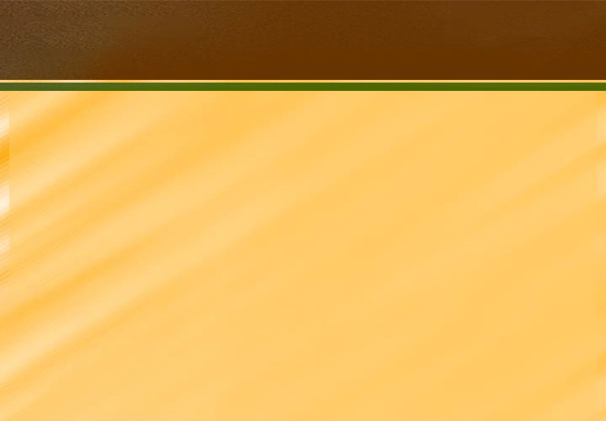
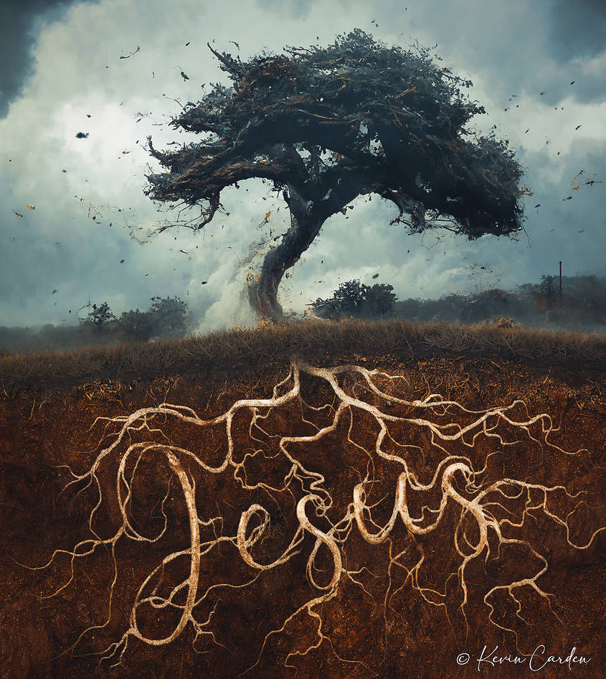
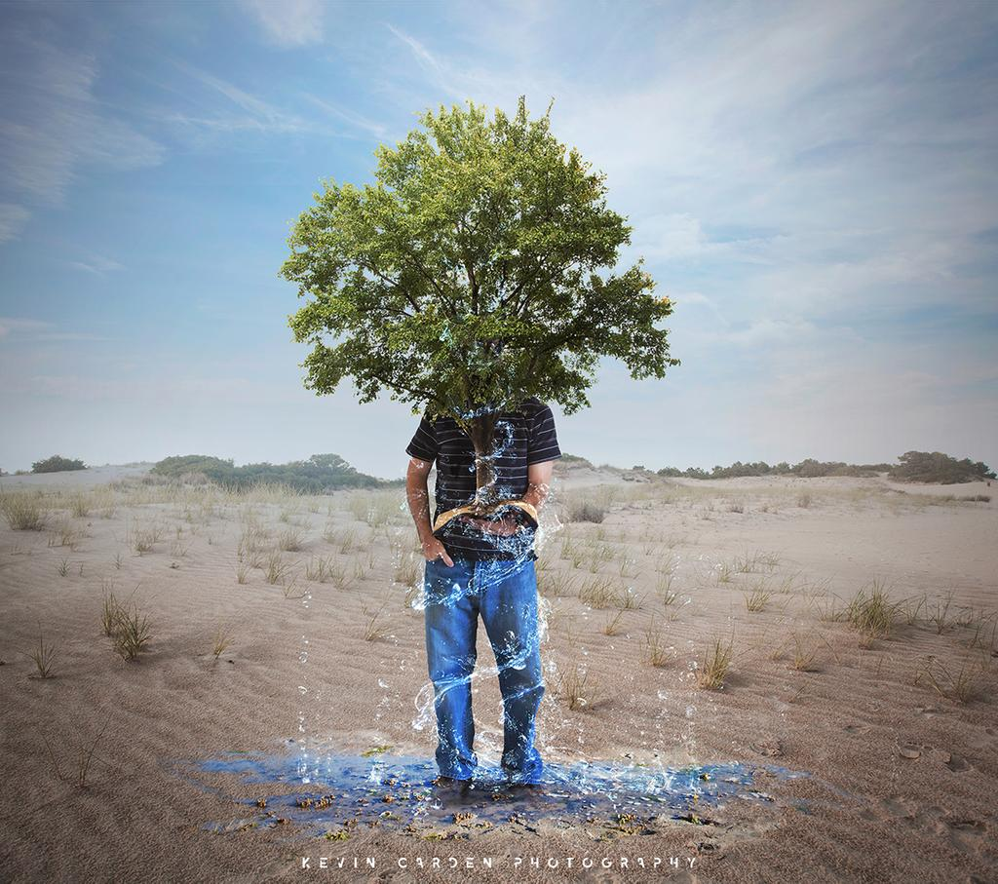
ВКОРІНЕНІ У ХРИСТІ
“будьте вкорінені й збудовані в Ньому, зміцнюйтеся вірою, як ви навчилися, переповнюючись [у Ньому] подякою.” (Колосян 2:7)
Ми отримуємо спасіння, приймаючи Особу, а не приймаючи доктрини (Кол. 2:6). Однак вони є важливими. Павло закликає нас ходити у Христі, «як вас навчили» (Кол. 2:7б).
Коли ми ходимо з Ісусом, ми вкорінені в Ньому. Ми, метафорично, «насаджені Господом, щоб явити Свою славу» (Ісая 61:3). Ми — «дерева», що тримаються Ісуса та Його вчень
(Псалом 1:3).
Тепер існує два типи доктрин
Згідно з Христом та його вченням, записаним у Біблії
Ми зміцнюємося вірою і переповнюємося подякою
(Кол. 2:7)
Згідно з філософіями та порожніми хитрощами, згідно з традиціями людськими
Нас обманюють, судять і позбавляють нашої нагороди. (Кол. 2:8, 16, 18)

Slide 8

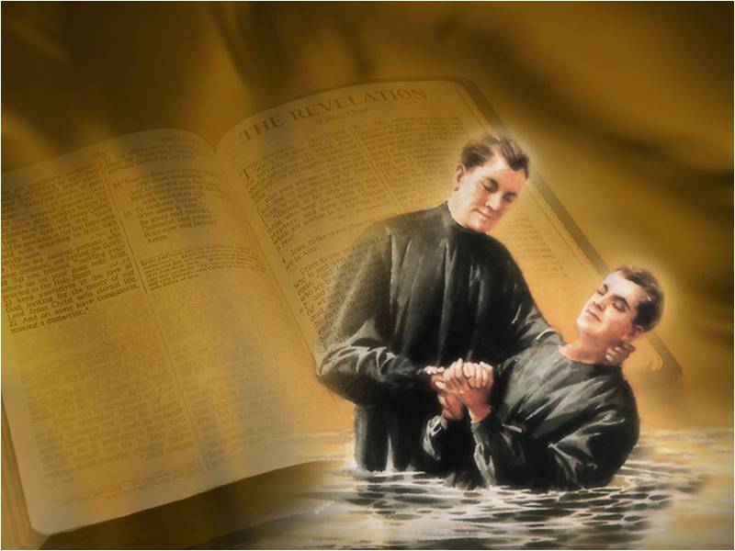
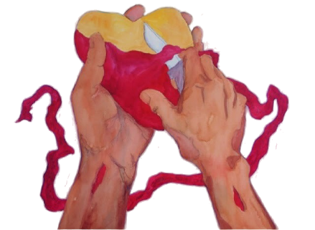
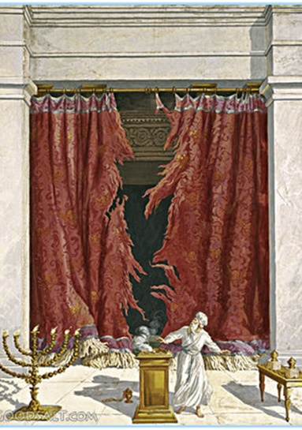
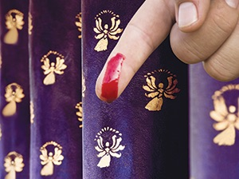
ЗАПИС УКАЗІВ, ПРИБИТИХ ДО ХРЕСТА
“знищивши розписку стосовно нас, яка своїми приписами була проти нас, Він забрав її з‑поміж нас і прибив до хреста.” (Колосян 2:14)
Авраам затвердив свій завіт з Богом через обрізання (Бут. 17:11). Ми затверджуємо наш завіт з Ісусом через хрещення, яке є «обрізанням Христовим» (Кол. 2:11-12). Це означає, що фізичне обрізання більше не є необхідним. Після роз'яснення цього моменту Павло говорить про роботу Ісуса на хресті. Чого досяг Ісус?
Він дав нам життя, прощаючи наші гріхи (Кол. 2:13)
Він скасував писаний кодекс з його постановами, які були проти нас (Кол. 2:14)
Він переміг начальства та сили зла (Кол. 2:15)
В Ефесян 2:14-15 пояснюється, що «законом» або «постановою», яка була спрямована проти нас, був церемоніальний закон, який являв собою стіну розділення між євреями та язичниками.
З цієї причини нам більше не потрібно турбуватися про дотримання ритуальних законів Старого Завіту, які мали своє виконання та кінець у Христі.

Slide 9
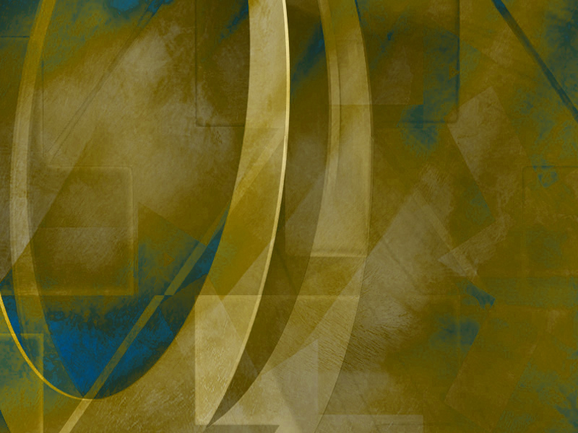
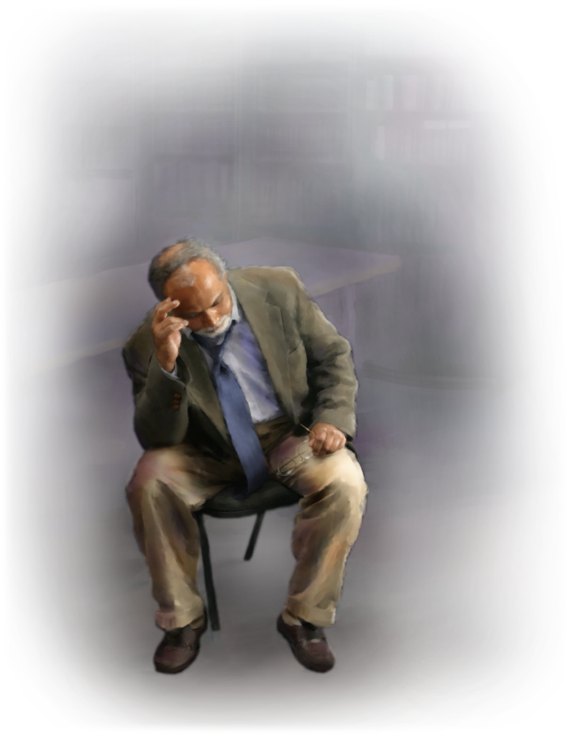
ПРОБЛЕМИ, ЯКІ ПІДРИВАЮТЬ ВІРУ

Slide 10


СВЯТА, НОВОМІСЯЧЧЯ ТА СУБОТИ
“Тому хай ніхто не судить вас за їжу чи за напій, чи за участь у святі, чи за новомісяччя, чи за суботи,” (Колосян 2:16)
Поряд з обрізанням, існували й інші моменти, які відрізняли євреїв від язичників: релігійні обряди та свята.
Павло вже чітко визначив роль обрізання. Тепер, використовуючи вираз «тому», Павло вказує на наслідки скасування «свідоцтва» (церемоніальних законів): для спасіння більше не було обов’язковим дотримуватися обрядів і свят, які Ісус виконав, померши на хресті (Мт. 27:51; Кол. 2:16).
Павло, здається, цитує Осію 2:11, щоб підсумувати всю церемоніальну систему Святилища одним реченням. Це означає, що згадані тут суботи – це сім ритуальних субот (які дотримуються незалежно від дня тижня, на який вони припадають), а не щотижнева субота (включена до морального закону, універсального та застосовного до всіх, євреїв та язичників).

Slide 11


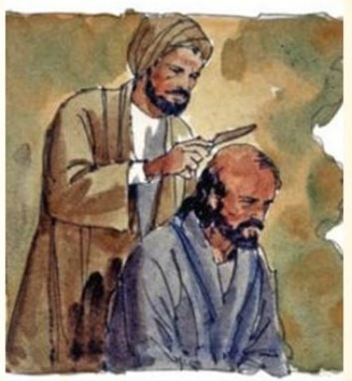
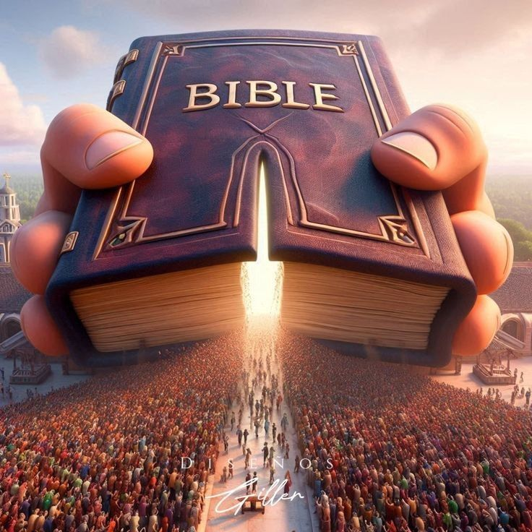
ЗАПОВІДІ ЛЮДЕЙ
“Адже все це при вживанні нищиться, згідно з людськими заповідями та вченнями.” (Колосян 2:22)
Лжевчителі, про яких Павло кілька разів згадує у своєму посланні, були юдеями, які навчали необхідності дотримуватися юдейського закону для спасіння (Дії 15:1, 5). Ці закони також включали багато правил, розроблених рабинами.
Давайте дотримуватимемося міркувань Павла. У хрещенні ми померли для «стихій світу» і живемо для Христа. Якщо ми продовжуємо турбуватися, наприклад, про церемоніальні нечистоти, ми все ще живемо у світі і турбуємося про речі, які зникають з використанням (Кол. 2:20-22).
Однак Павло уточнює, що для євреїв, звичних до цих обрядів, вони мають певну моральну цінність, хоча й не корисні для перетворення серця (Кол. 2:23).
Коротко кажучи, ми повинні керуватися вченнями, що містяться в Святому Письмі – натхненними Богом – а не людськими філософіями чи міркуваннями.

Slide 12

«Християнина порівнюють з ліванським кедром. Я читав, що це дерево робить більше, ніж просто пускає кілька коренів у м’який ґрунт. Воно пускає своє міцне коріння глибоко в землю, і щоразу витягує його далі в пошуках ще міцнішої точки опори. І коли вирує люта буря, воно стоїть твердо, підтримане своїм глибоким корінням. Так само і християнин глибоко вкорінений у Христі. Він має віру у свого Викупителя. Він знає, в кого повірив. Він повністю переконаний, що Ісус є Сином Божим і Спасителем грішників. ... Коріння віри поширюється все далі. Справжні християни, як ліванський кедр, не ростуть у м’якому, неглибокому ґрунті, а вкорінені в Бозі, закріплені в тріщинах гірських скель».
E. G. W. (Наше високе покликання, 21 листопада)

